Slide 1
Báo cáo tình hình thực hiện đồ án
THIẾT KẾ VÀ PHÁT TRIỂN HỆ THỐNG
ĐIỀU KHIỂN DRONE
GVHD: TS. Trần Quang Nguyên
Thành viên nhóm:
Nguyễn Mai Trúc - Nguyễn Hữu Danh Vũ

Slide 2
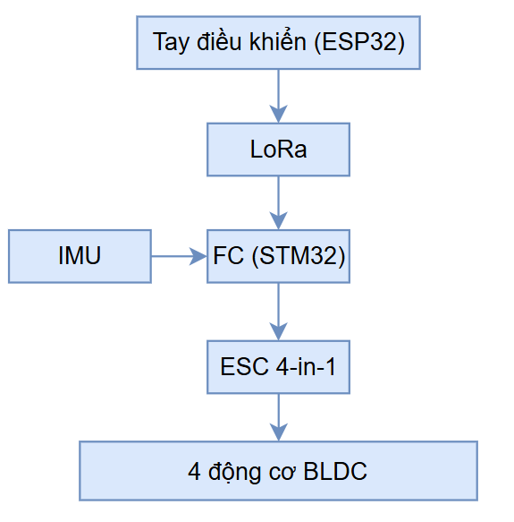
1. TỔNG QUAN ĐỀ TÀI
1.1 MỤC TIÊU ĐỀ TÀI
Thiết kế, phát triển drone sử dụng STM32, xây dựng hệ thống điều khiển giúp drone có khả năng bay ổn định.
1.2 ĐỊNH HƯỚNG PHÁT TRIỂN
Sau khi hoàn thiện khả năng bay, nghiên cứu tích hợp các ứng dụng thực tế như sử dụng camera để thu thập hình ảnh và xây dựng bản đồ khu vực.
1.3 TÌNH HÌNH HIỆN TẠI
- Đã hoàn thiện bước đầu phần cứng và các chức năng điều khiển cơ bản.
- Đã triển khai thuật toán Cascade PID (Angle–Rate).
- Đang thử nghiệm và tinh chỉnh PID trên giá đỡ, chưa tiến hành bay tự do.
Sơ đồ khối tổng quan hệ thống

Slide 3
2. TIẾN ĐỘ TỔNG HỢP
HẠNG MỤC | TRẠNG THÁI
Lắp ráp phần cứng cơ bản | ✔
Firmware STM32 và ESP32 | ✔
Truyền nhận LoRa | ✔
Đọc và xử lý IMU | ✔
Điều khiển motor qua ESC | ✔
Cascade PID | Đang tinh chỉnh
Bay tự do | Chưa (đang test trên giá đỡ)

Slide 4
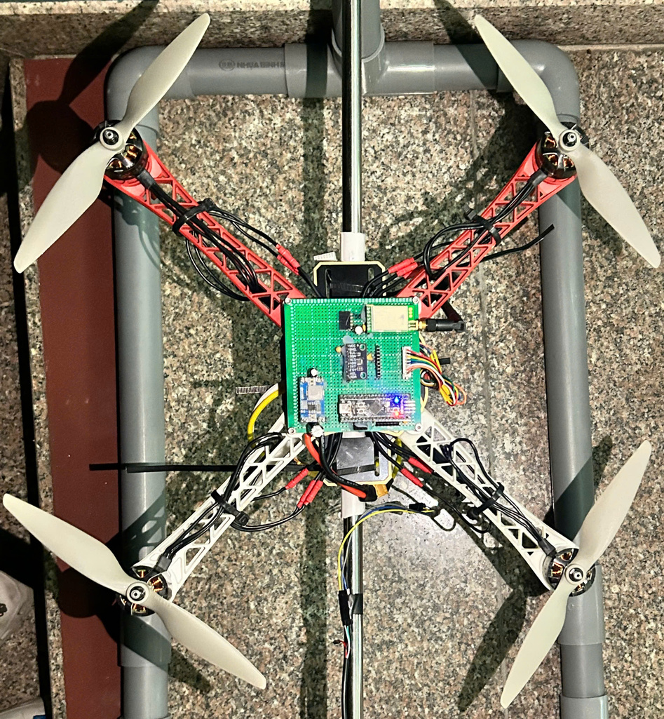
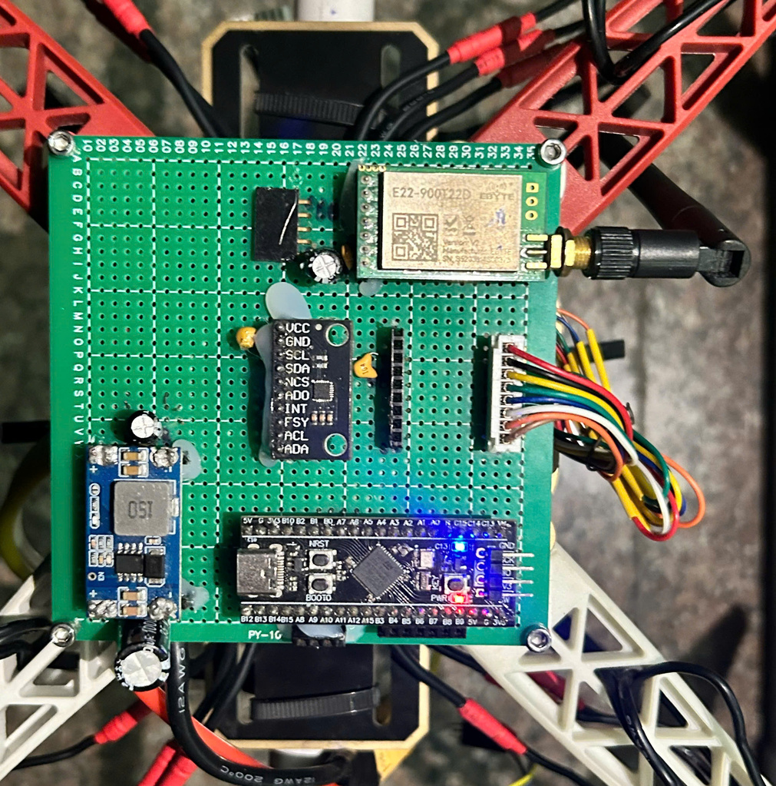
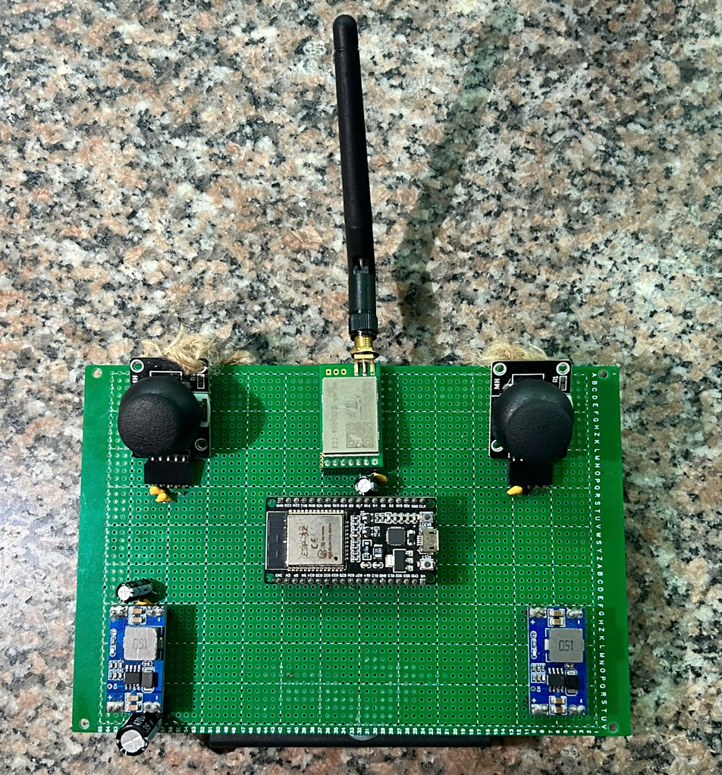
3. THIẾT BỊ & PHẦN CỨNG HIỆN TẠI
3.1. Drone:
Khung F450
Motor 3115 900KV X4
ESC 4-in-1 65A
Cánh 9045
Pin Li-ion 6S2P
3.2. FC tự phát triển:
STM32F411CEU6
LoRa E22
ICM20948
Module nguồn buck
3.3. Tay điều khiển tự phát triển:
ESP32
LoRa E22
Joysticks
Module nguồn buck

Slide 5
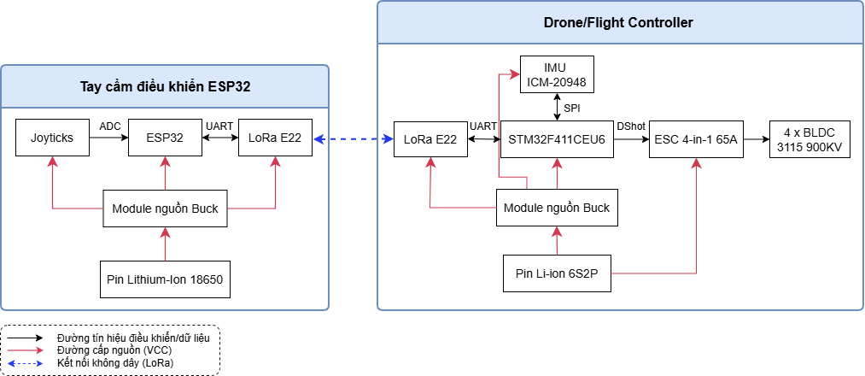
4. SƠ ĐỒ KHỐI PHẦN CỨNG

Slide 6
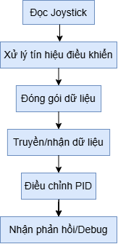
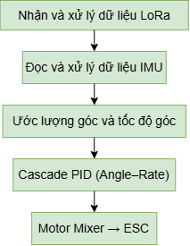
5. KIẾN TRÚC FIRMWARE
ESP32 - Tay cầm điều khiển:
STM32 - Flight controller:

Slide 7
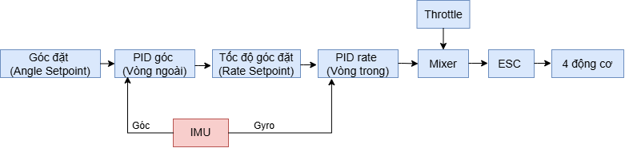
6. THUẬT TOÁN CASCADE PID
Cấu trúc Cascade PID:
Bảng gain:
Vòng | Kp | Kd | Ki
Góc | 6.0 | 0.0 | 0.0
Rate | 1.4 | 0.001 | 0.1
*Các thông số đang trong quá trình tinh chỉnh

Slide 8
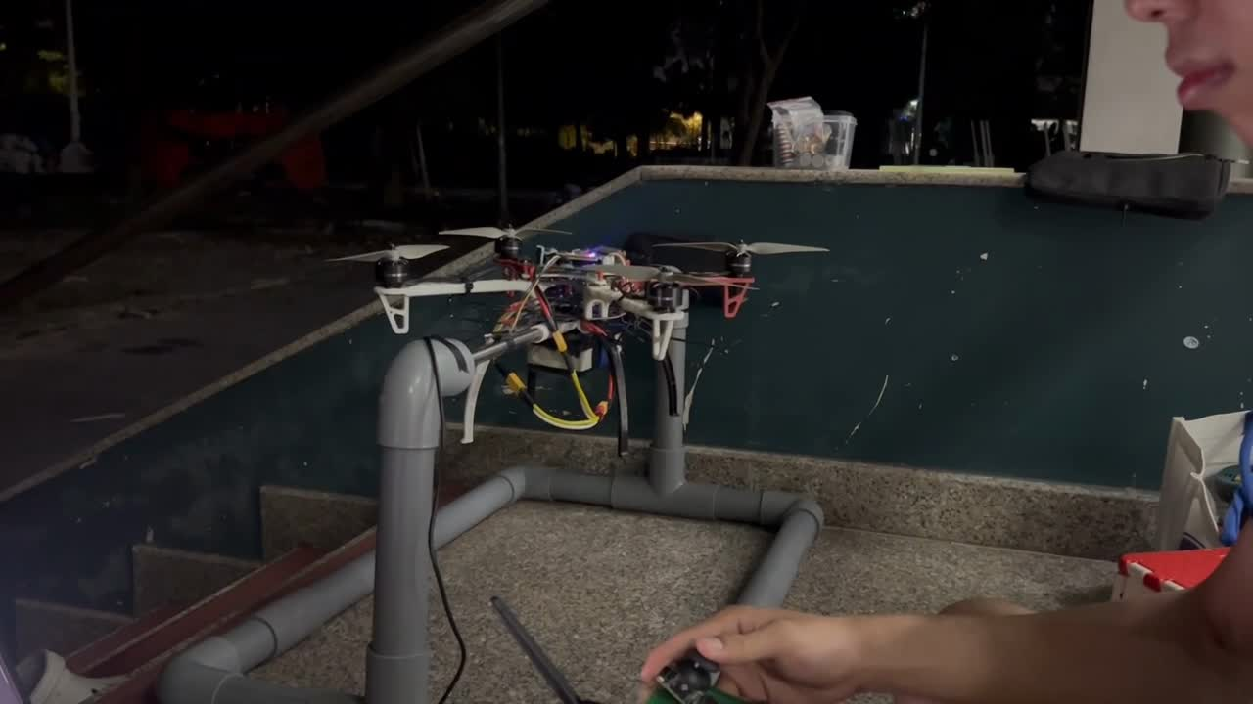
7. QUÁ TRÌNH THỬ NGHIỆM
Link video:
https://drive.google.com/file/d/1uL8YZlmOQAVLGoC8x9MWkH-D40T9RNpE/view?usp=drive_link

Slide 9
8. KHÓ KHĂN VÀ ĐỊNH HƯỚNG TIẾP THEO
8.1 Khó khăn:
- Khung nhựa rung và biến dạng khi motor quay nhanh
- Gyro dao động mạnh khi motor chạy
- Một motor quay chậm hơn
- Chưa đủ ổn định để bay
8.2 Định hướng đề xuất:
- Kiểm tra, cải thiện độ cứng vững của khung và giảm rung động cơ học.
- Kiểm tra hoạt động của motor và ESC.
- Tiếp tục tinh chỉnh Cascade PID và kiểm chứng độ ổn định.
- Tiến tới thử nghiệm bay thực tế khi đáp ứng các điều kiện an toàn.

Slide 10
THANK YOU!

